Slide 1
ΦΥΛΛΟ ΕΡΓΑΣΙΑΣ 10
ΤΟ ΗΛΕΚΤΡΙΚΟ ΚΥΚΛΩΜΑ

Slide 2
Η ΘΕΩΡΙΑ

Slide 3
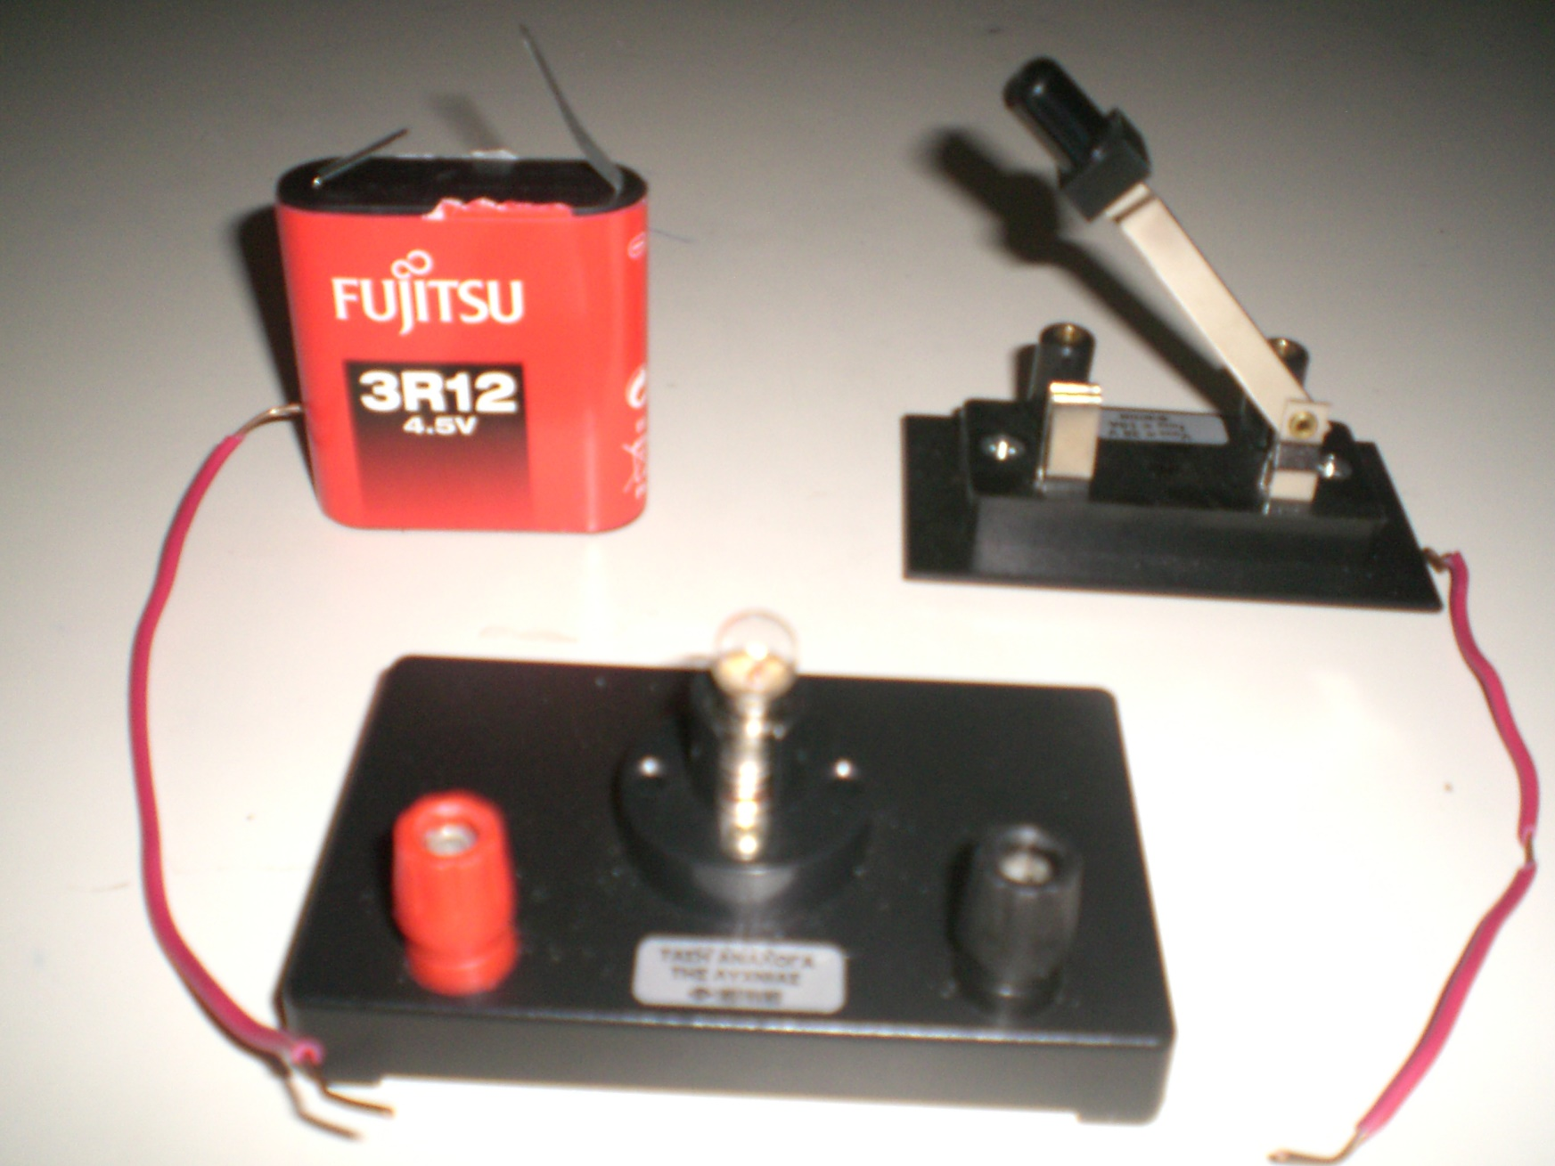
Ένα απλό ηλεκτρικό κύκλωμα αποτελείται από μια μπαταρία, έναν λαμπτήρα, καλώδια κι έναν διακόπτη.

Slide 4
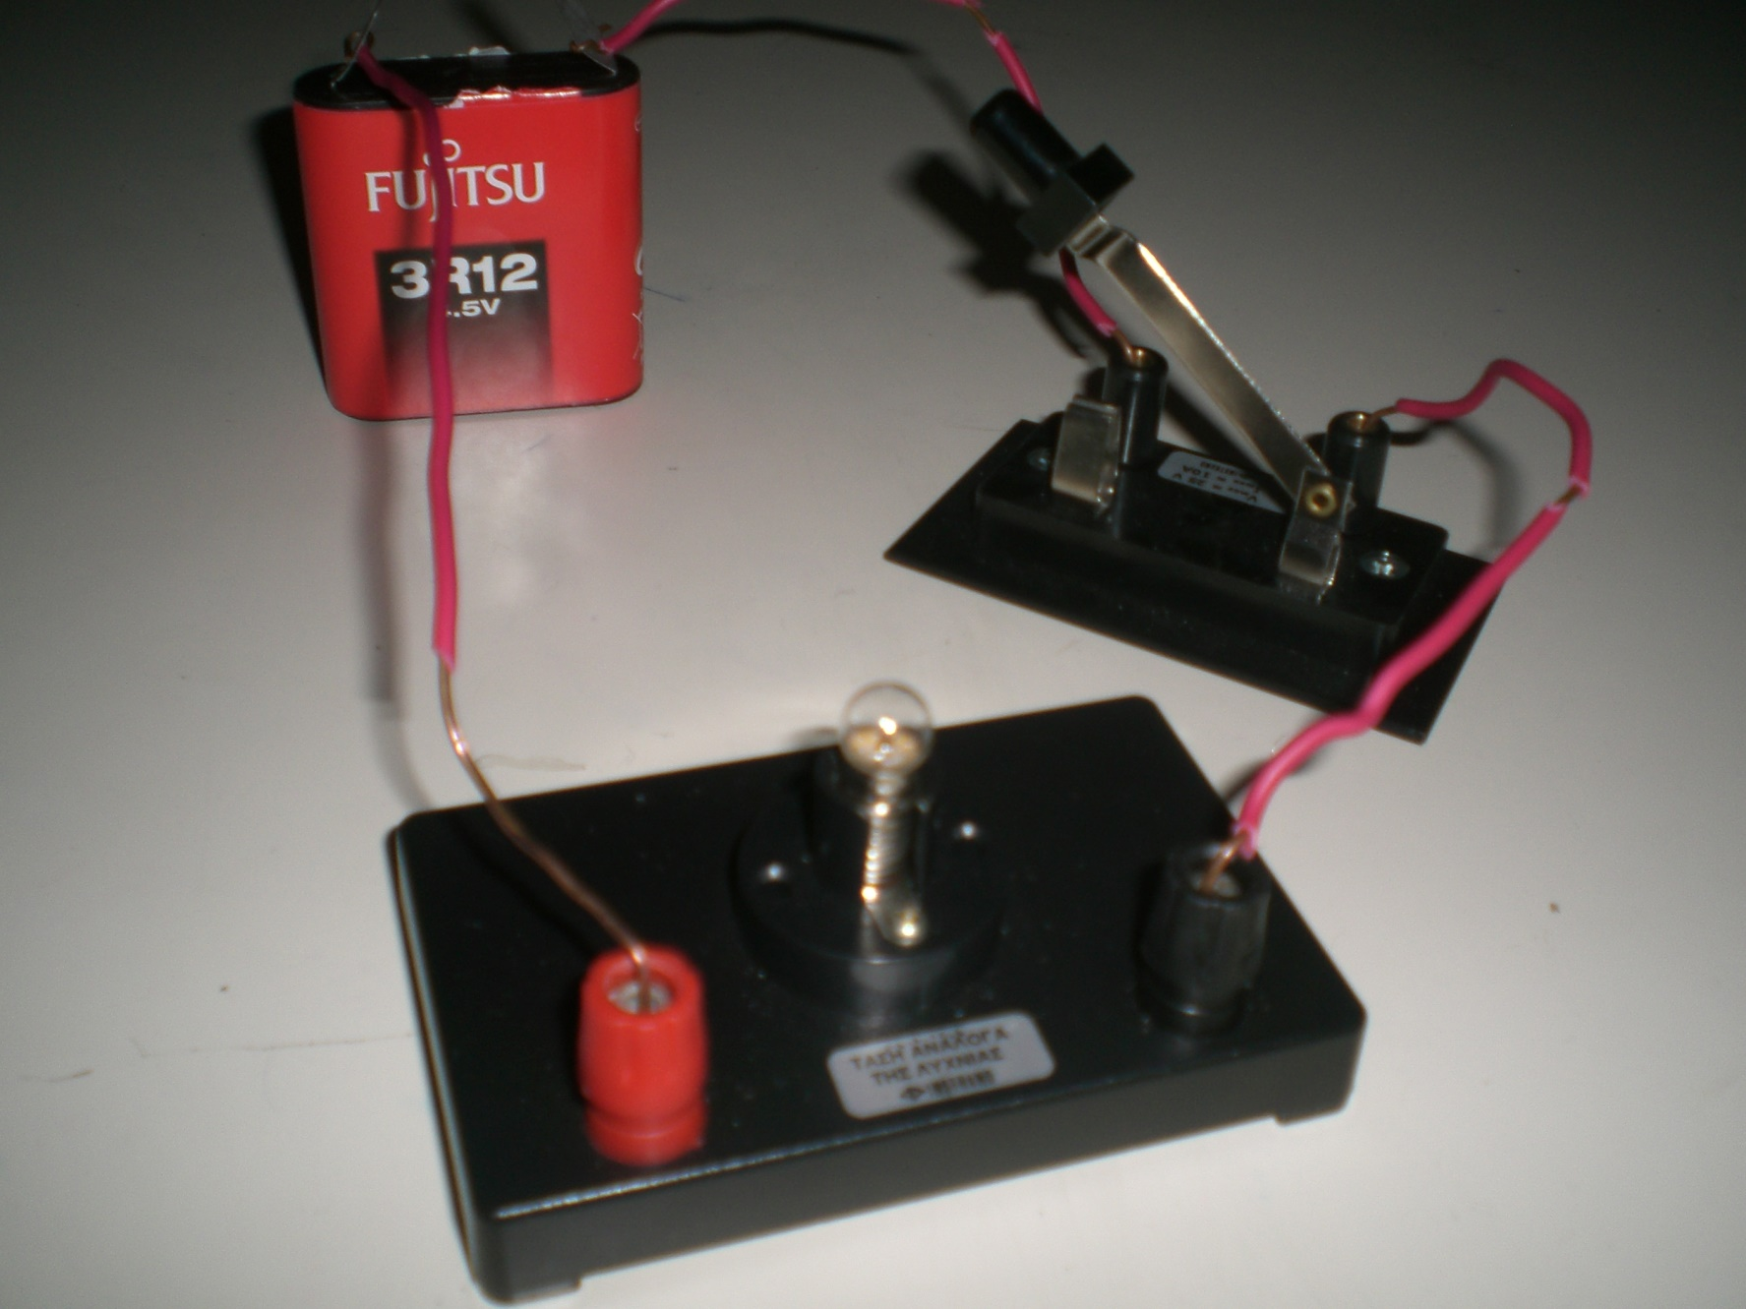
Ανοιχτό κύκλωμα: το κύκλωμα δεν διαρρέεται από ρεύμα και το λαμπάκι δεν ανάβει.

Slide 5
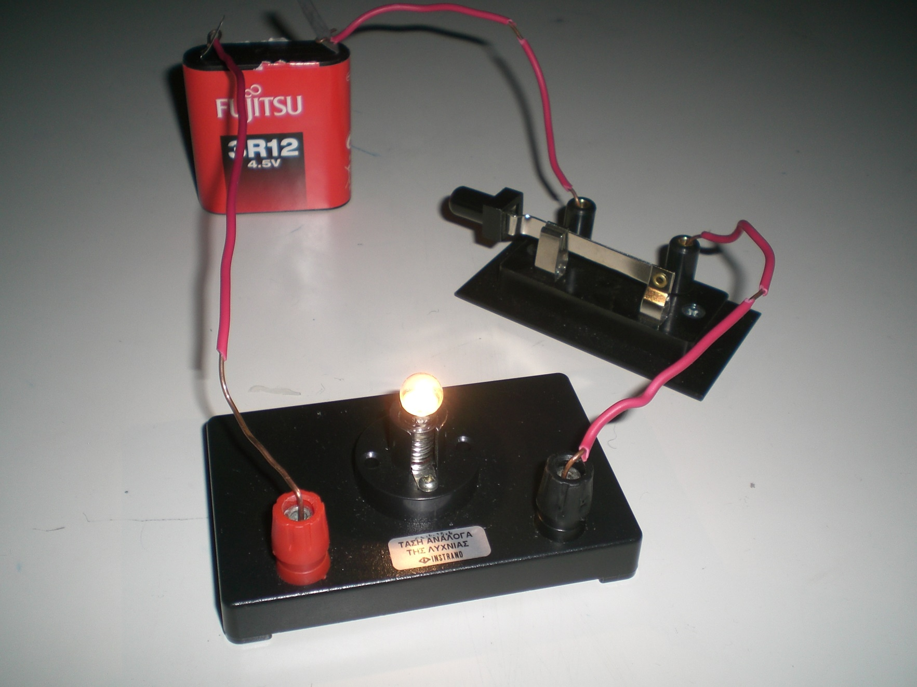
Κλειστό κύκλωμα: το κύκλωμα διαρρέεται από ρεύμα και το λαμπάκι ανάβει.

Slide 6
Πότε έχουμε βραχυκύκλωμα;
Βραχυκύκλωμα έχουμε όταν το κύκλωμα διαρρέεται από ρεύμα πολύ μεγάλης έντασης.

Slide 7
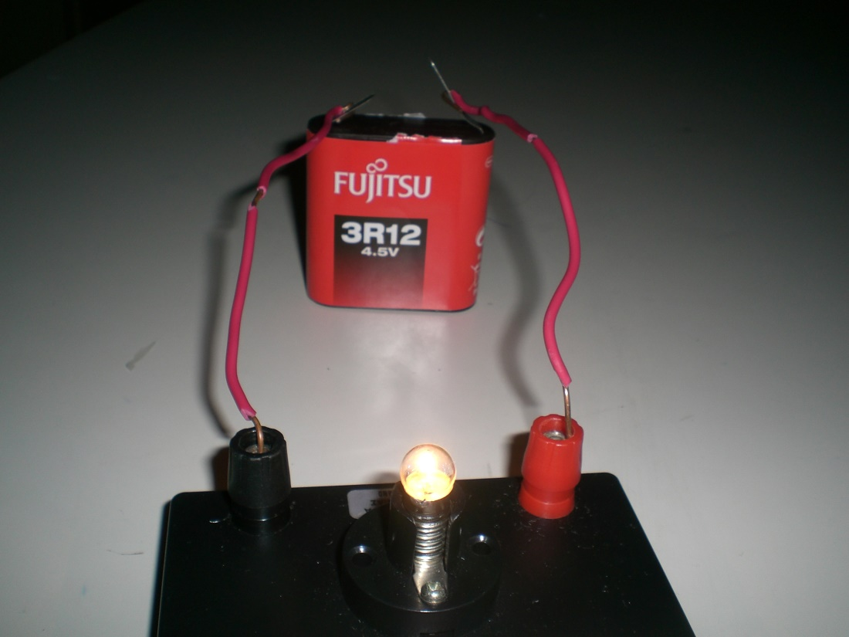
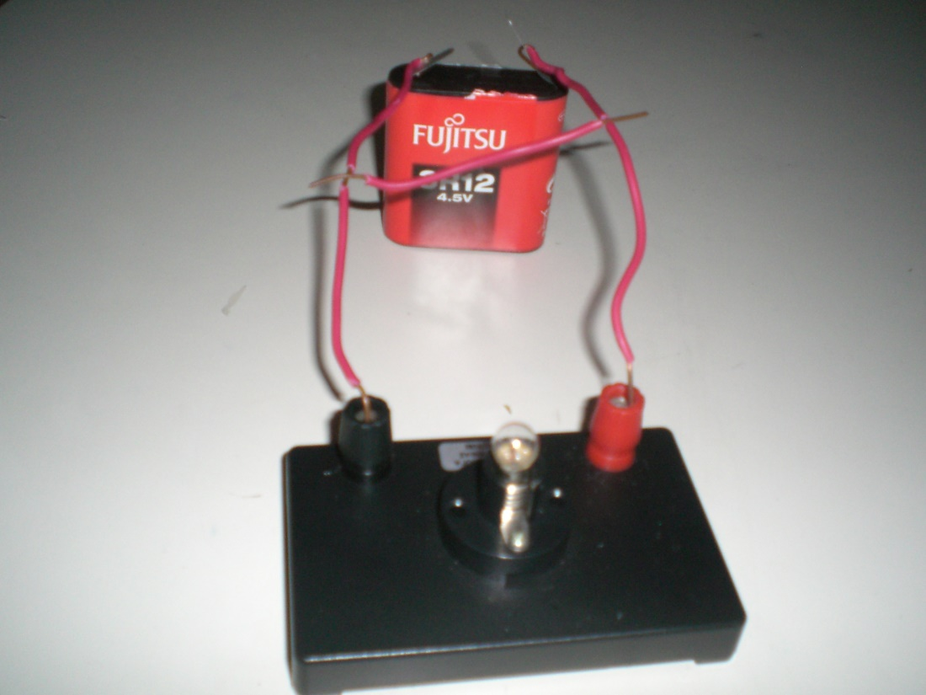
Πως δημιουργείται ένα βραχυκύκλωμα;
Βραχυκύκλωμα δημιουργείται αν συνδέσουμε τους πόλους της μπαταρίας ή δύο σημεία του κυκλώματος με ένα λεπτό σύρμα.

Slide 8
Τι μπορεί να προκαλέσει ένα βραχυκύκλωμα;
Επειδή το ρεύμα που διαρρέει το κύκλωμα έχει πολύ μεγάλη ένταση, τα καλώδια υπερθερμαίνονται, μπορεί να λιώσουν και να προκληθεί πυρκαγιά αν υπάρχουν εκεί κοντά εύφλεκτα υλικά (χαρτί, ξύλο, μπογιές κ.α.).

Slide 9
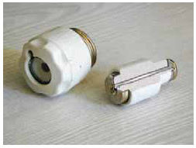
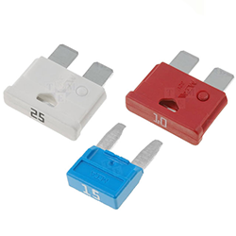
Πως μπορούμε να προστατεύσουμε τις ηλεκτρικές συσκευές από ένα βραχυκύκλωμα;
● Χρησιμοποιούμε ασφάλειες.
● Όταν συμβαίνει βραχυκύκλωμα οι ασφάλειες ¨καίγονται¨, σταματάει να περνάει ρεύμα από το κύκλωμα και αποφεύγεται η καταστροφή των συσκευών.

Slide 10
ΕΠΙΚΙΝΔΥΝΕΣ ΕΝΕΡΓΕΙΕΣ ΠΟΥ ΠΡΕΠΕΙ ΝΑ ΑΠΟΦΕΥΓΟΥΜΕ

Slide 11
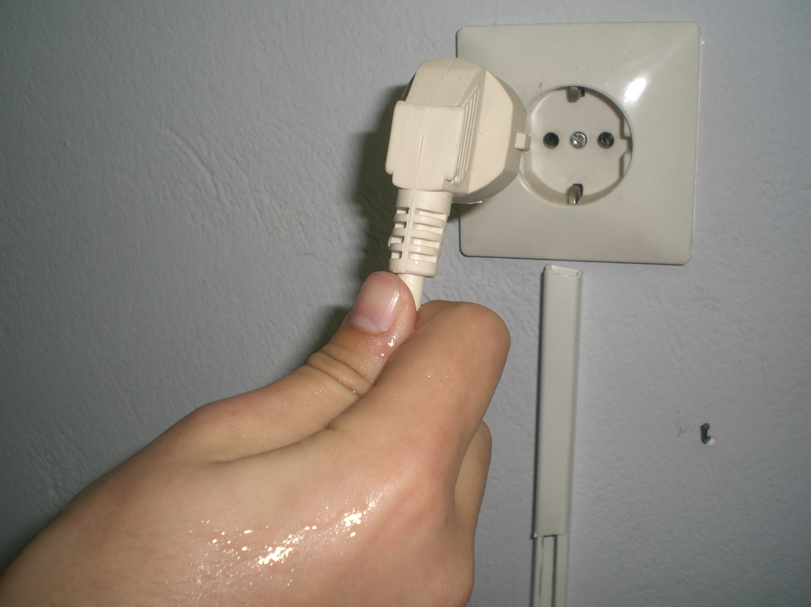
● Δεν πιάνουμε καλώδια και πρίζες με βρεγμένα χέρια.

Slide 12
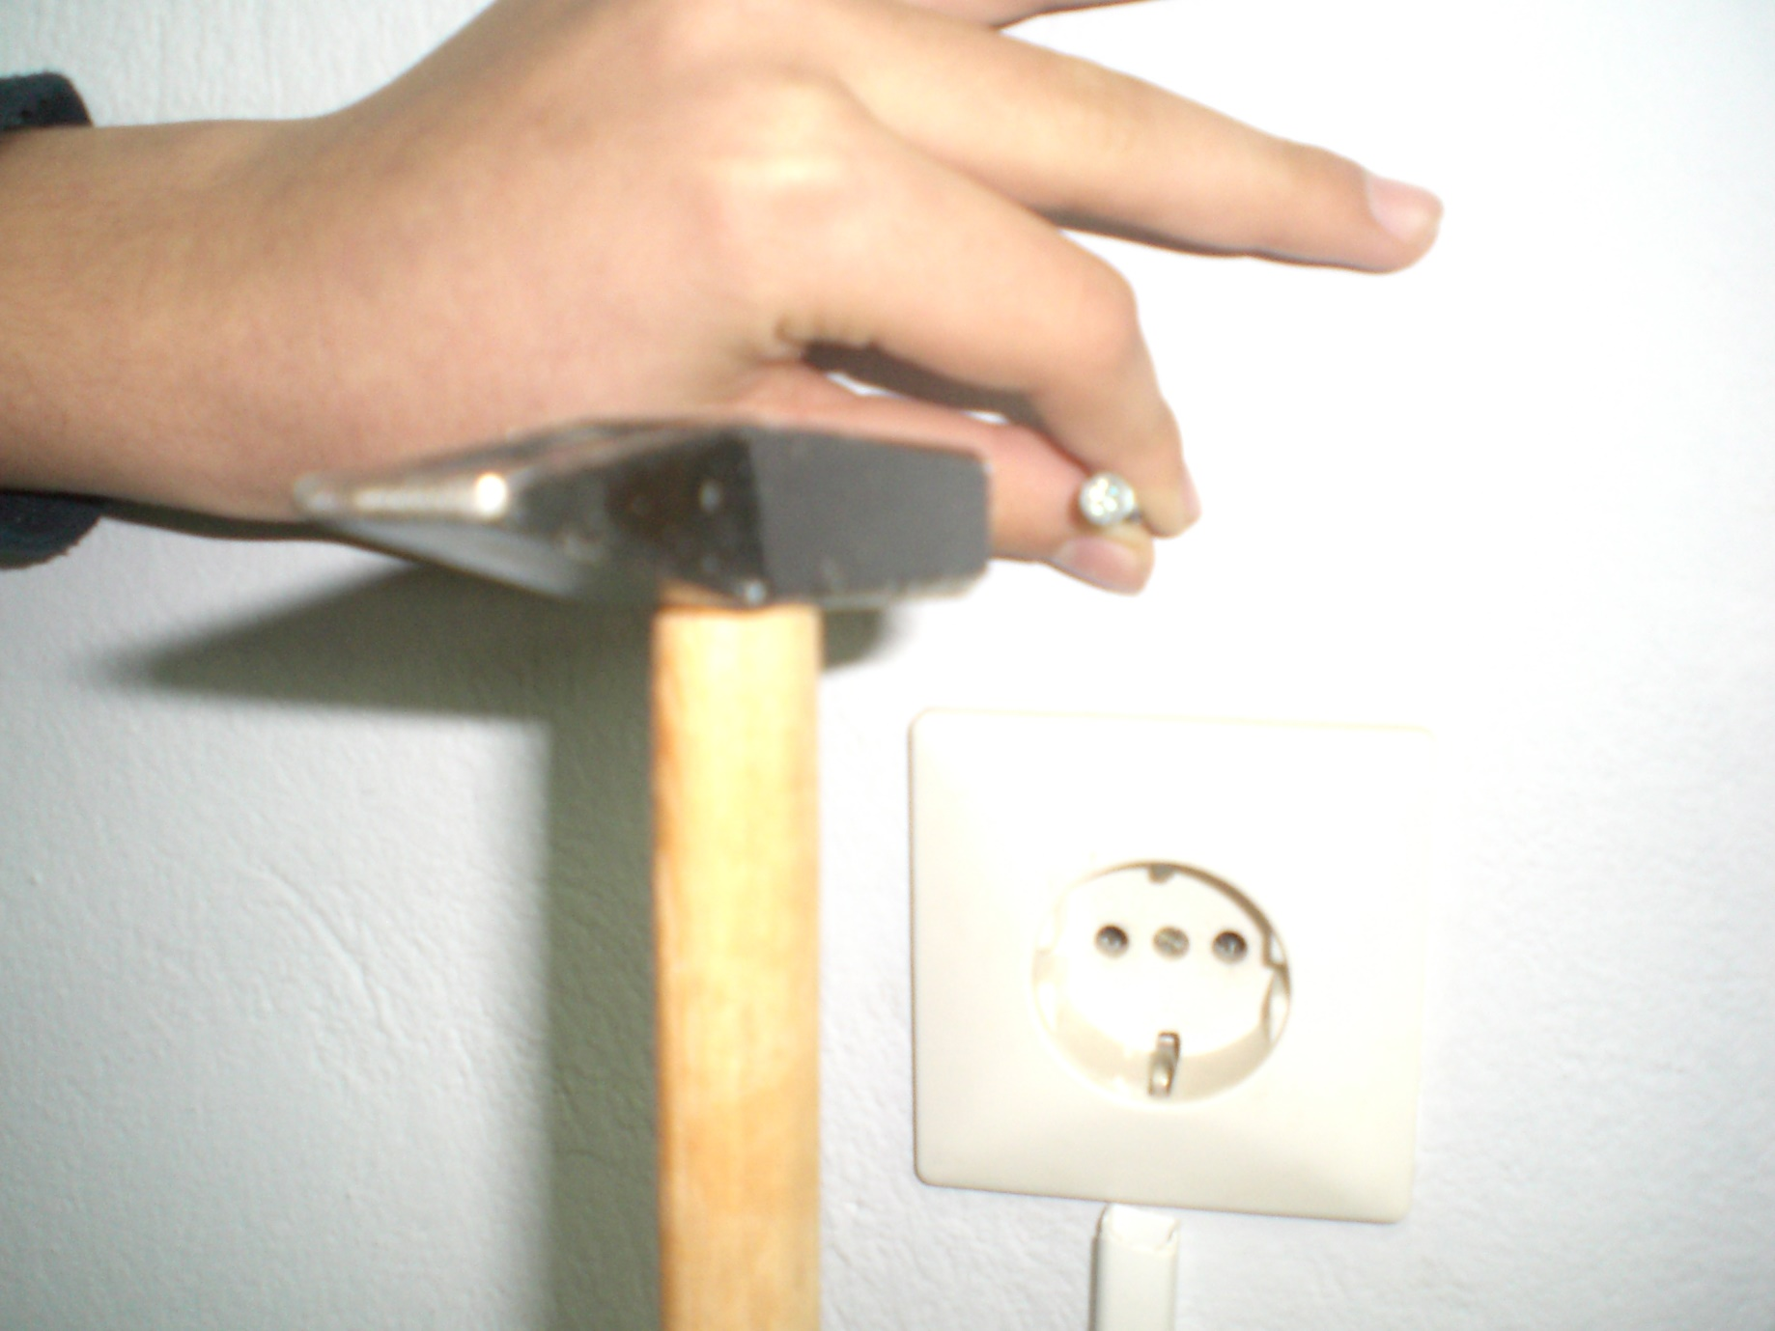
● Δεν καρφώνουμε καρφιά κοντά σε πρίζες και διακόπτες.

Slide 13
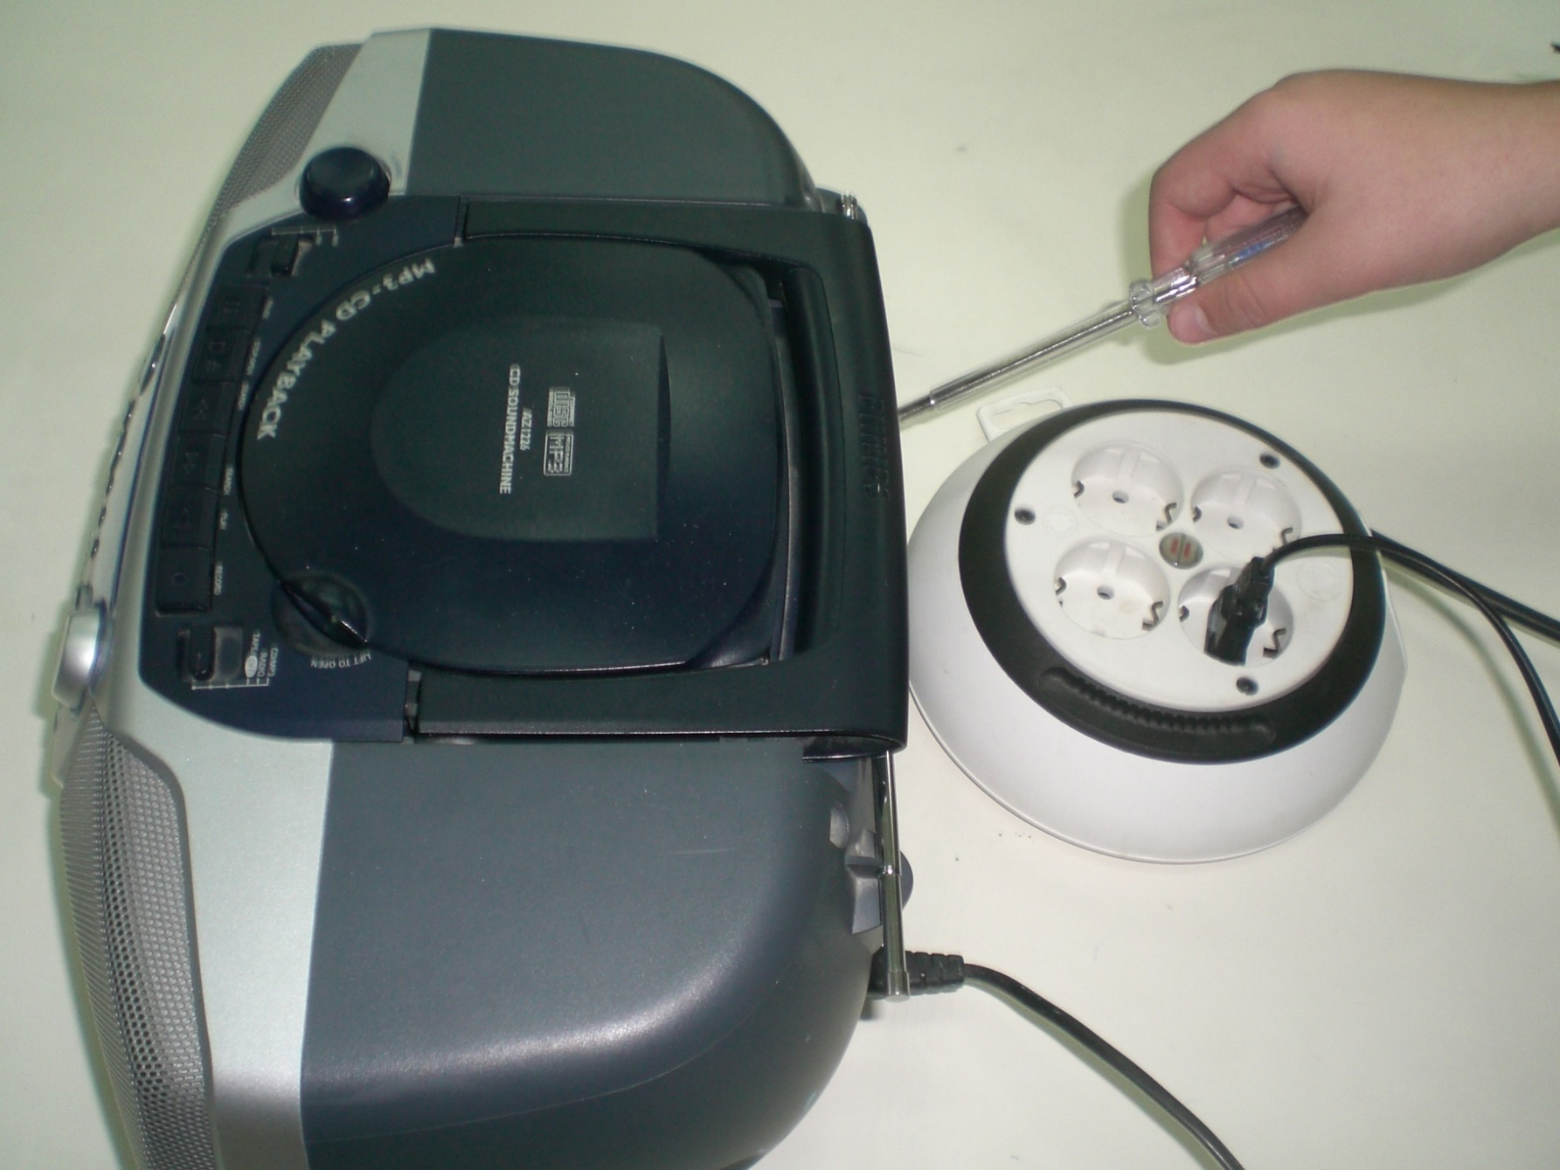
● Δεν προσπαθούμε να επισκευάσουμε μία συσκευή, ενώ είναι συνδεμένη στην πρίζα.

Slide 14
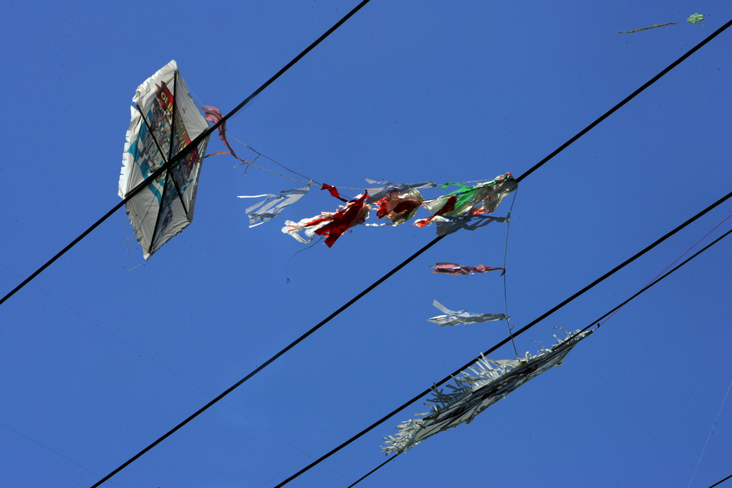
● Αποφεύγουμε το πέταγμα χαρταετού κοντά σε ηλεκτροφόρα καλώδια.

Slide 15
ΤΑ ΠΕΙΡΑΜΑΤΑ

Slide 16
ΠΕΙΡΑΜΑ 1

Slide 17
● Συνδέουμε τους πόλους μιας μπαταρίας με τους ακροδέκτες ενός βολτόμετρου με τη βοήθεια δύο καλωδίων.
● Παρατηρούμε ότι η ένδειξη του βολτόμετρου είναι μικρότερη από την αναγραφόμενη τάση της μπαταρίας.

Slide 18
ΠΕΙΡΑΜΑ 2

Slide 19
● Με δύο καλώδια, που έχουμε γυμνώσει κάπου στη μέση, συνδέουμε τους πόλους της μπαταρίας με το λαμπάκι.
● Παρατηρούμε ότι το λαμπάκι ανάβει.

Slide 20
ΠΕΙΡΑΜΑ 3

Slide 21
● Στο προηγούμενο κύκλωμα συνδέουμε μεταξύ τους τα δύο γυμνωμένα καλώδια με ένα τρίτο καλώδιο.
● Παρατηρούμε ότι το λαμπάκι σβήνει.
● Άρα έχει γίνει βραχυκύκλωμα.

Slide 22
ΠΕΙΡΑΜΑ 4

Slide 23
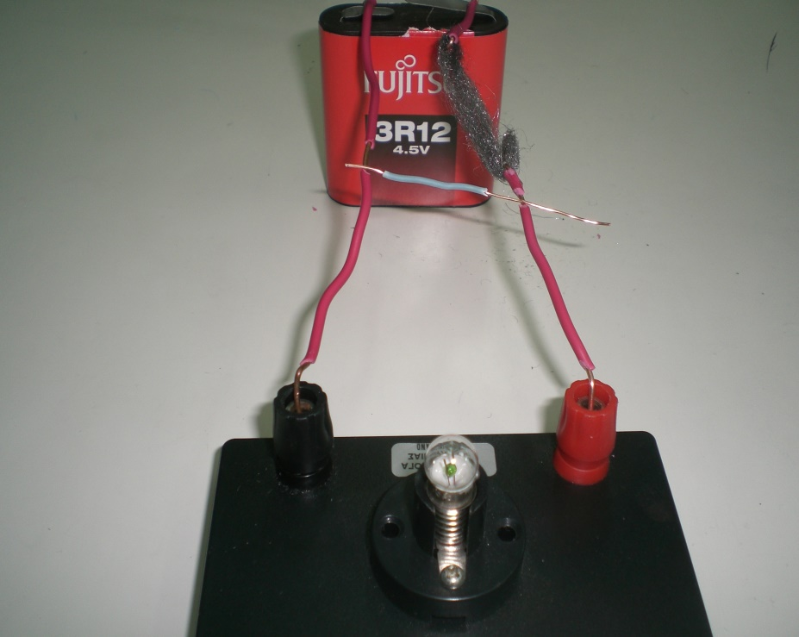
● Συνδέουμε τους πόλους της μπαταρίας με το λαμπάκι χρησιμοποιώντας ένα καλώδιο και μερικά λεπτά συρματάκια από σύρμα κουζίνας.
● Παρατηρούμε ότι το λαμπάκι ανάβει.
● Αν συνδέσουμε τα δύο γυμνωμένα καλώδια με ένα λεπτό σύρμα, τότε το λαμπάκι σβήνει.
Άρα έχει γίνει βραχυκύκλωμα.

Slide 24
ΠΕΙΡΑΜΑ 5

Slide 25
● Συνδέουμε μεταξύ τους τα δύο γυμνωμένα καλώδια με λεπτό σύρμα κουζίνας.
● Παρατηρούμε ότι το λαμπάκι σβήνει και το σύρμα πετάει σπίθες.

Slide 26
ΣΥΜΠΕΡΑΣΜΑΤΑ
● Όταν ένα καλώδιο διαρρέεται από ρεύμα μεγάλης έντασης (βραχυκύκλωμα), τότε υπερθερμαίνεται.
● Το ατσαλόμαλλο (σύρμα κουζίνας) παίζει το ρόλο μιας ασφάλειας. Το σύρμα της αρχίζει να καίγεται όταν δημιουργείται βραχυκύκλωμα, οπότε σταματάει να διαρρέεται από ρεύμα το κύκλωμα και δεν υπάρχει κίνδυνος πυρκαγιάς.

